Slide 1
Hånd, eller hånd i hanske?
Hansker – til rett tid!
Hanskebruk i kommunehelsetjenesten
Nasjonal arbeidsgruppe for markering av 5. mai 2021
#håndhygiene2021

Slide 2
Innhold
Innledning
Om håndhygienemodellen
Indikasjoner for håndhygiene
Bruk av hansker
På- og avkledning av hansker
Bruk av hansker på isoleringsrom
Oppsummering
Referanser

Slide 3
Innledning
Hansker skal beskytte personell i kommunehelsetjenesten for eksponering av kroppsvæsker og eventuelle smittestoffer. Hansker er et ekstra tiltak i tillegg til håndhygiene. Hansker kan ikke benyttes for å redusere eller for å ikke utføre håndhygiene, kun som et supplement. I helsetjenesten benyttes hansker oftere enn hva det er behov for, og det er derfor viktig å sette fokus på NÅR og HVORDAN hansker skal benyttes.

Slide 4
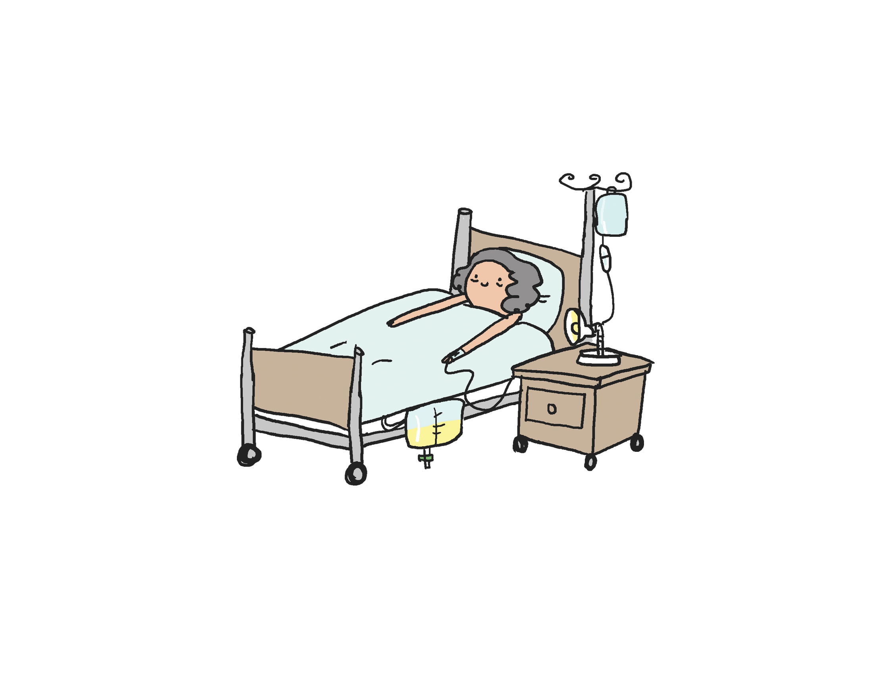
Pasientsonen
Pasientsonen: består av pasienten og
gjenstander i pasientens umiddelbare
nærhet, som sengegjerde, nattbord,
sengetøy, stol og annet medisinsk
utstyr.
Overflatene i pasientsonen inneholder
mikrober fra pasientens egen flora.
Etterlevelse av de fem indikasjonene for
håndhygiene forebygger overføring av
disse mikrobene til
helsetjenesteområdet.
PASIENTSONEN

Slide 5
Helsetjenesteområdet
Helsetjenesteområdet: omfatter alle
flater utenfor pasientsonen til pasient X.
Det inkluderer andre pasienter og deres
pasientsoner og det øvrige miljøet i
helseinstitusjonen.
Helsetjenesteområdet er karakterisert av
nærvær av forskjellige og tallrike
mikrobearter,
inkludert multiresistente organismer.
HELSETJENESTEOMRÅDET
PASIENTSONEN

Slide 6
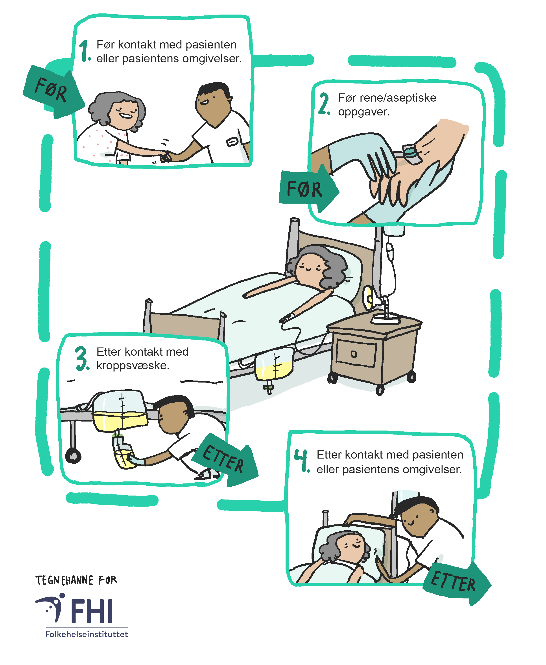
Indikasjoner for håndhygiene endres ikke tross at hansker benyttes
- hanskebruk erstatter ikke håndhygiene
Indikasjonene viser når håndhygiene under pleie/behandling
Før kontakt med pasient eller pasientens omgivelser
Før rene/aseptiske oppgaver
Etter kontakt med kroppsvæsker
Etter kontakt med pasienten eller gjenstander i pasientsonen
Utfør håndhygiene til rett tid!

Slide 7
Bruk av hansker
Rene engangshansker beskytter helsepersonells hender mot forurensing av mikroorganismer, blod og andre kroppsvæsker.
Brukt riktig er engangshansker et viktig smitteverntiltak – brukt på feil måte kan hansker føre til økt smitterisiko.
Hendene blir forurenset også med hansker på, og hansker erstatter derfor aldri håndhygiene.
Behovet for håndhygiene er det samme, uavhengig av om hansker benyttes eller ikke.

Slide 8
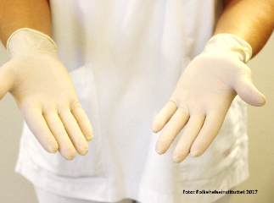
Hvilke hansker bør brukes?
Benytt hansker av lateks eller nitril, fortrinnsvis med lang¹ mansjett.
Plasthansker og vinylhansker gir ikke tilstrekkelig beskyttelse mot smitte og anbefales ikke til bruk i helsetjenesten.
1. Dersom mangelsituasjon/utfordring knyttet anskaffelse av hansker lang mansjett, benyttes hansker med kort mansjett.

Slide 9
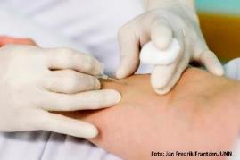
Når skal du bruke hansker?
Direkte pasientkontakt
Når det forventes kontakt med blod, sekreter, ekskreter, slimhinner, ikke-intakt hud og ved smitte.
Ved prosedyrer som innleggelse og seponering av perifer venekanyle, blodprøvetaking, underlivsundersøkelse, og suging av luftveier.
Indirekte pasientkontakt
Håndtering av urent utstyr som pussbekken, bekken og urinflasker.
Søppelhåndtering.
Ved fjerning av søl av kroppsvæsker.
Ved håndtering av skadelige medikamenter eller kjemikalier.

Slide 10
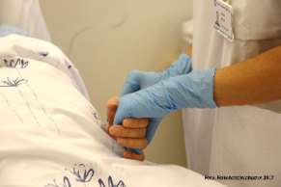
Når trenger du ikke hansker?
Direkte pasientkontakt for eksempel ved:
Håndhilsning
Måling av blodtrykk og puls
Hårvask, oventil stell og påkledning
Pasienttransport
Indirekte pasientkontakt for eksempel ved:
Bruk av telefon og dokumentasjon på pasientkurve
Utdeling av orale medikamenter og matservering
Sengereiing
Håndtering av oksygentilførsel med nesekateter/maske

Slide 11
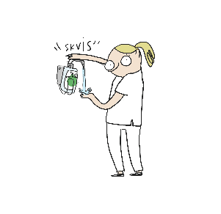
Hanskebruk - VETT
Utfør alltid håndhygiene før du tar på hansker. Berører du hanskeesken med urene hender forurenses hanskene.
Utfør alltid håndhygiene etter hanskebruk, også når du skal ta nye hansker på. Smittestoffer kan overføres til hendene dine gjennom mikroskopiske hull i hanskene. Hendene forurenses også lett når hansker tas av.
Opptil 30% av helsepersonell har smittestoffer på hendene etter kontakt med smittet pasient, selv om de har benyttet hansker.

Slide 12
Hanskebruk – VETT
Bytt alltid hansker etter urene oppgaver, også på isolat. Urene hansker sprer smitte dersom du berører omgivelsene. Bytt hansker umiddelbart etter urene oppgaver, også når du fortsetter arbeidet hos samme pasient.
Benytt hansker av lateks eller nitril, fortrinnsvis med lang mansjett. Plasthansker og vinylhansker gir ikke tilstrekkelig beskyttelse mot smitte. De har dårligere barriereegenskap, strekkstyrke og passform. Lang mansjett forhindrer tilgrising av håndleddet og at det kommer vann inn i hansken.
Behov for hanskeskift og håndhygiene er det samme på isolat som ved annen pleie (*gjelder ikke ved smitterisikogruppe 4).
* smitterisikogruppe 4: en biologisk faktor som forårsaker alvorlig infeksjonssykdom hos mennesker og utgjør en alvorlig fare for arbeidstakerne, det kan være stor risiko for spredning til samfunnet og det finnes vanligvis ingen effektive forebyggende tiltak eller behandling. (f.eks. Lassavirus, Kongo-krimfebervirus, Ebolavirus, Marburgvirus, )

Slide 13
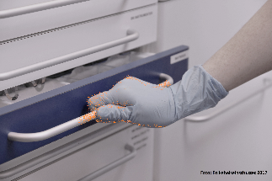
Hanskebruk - UVETT
Ikke benytt hansker når det ikke er behov for det. Hyppig bruk av hansker øker risikoen for hudirritasjon. Unødig hanskebruk gir økt mengde avfall og økt belastning på miljøet.
Ikke glem å ta av hanskene. Hansker er ment for urene oppgaver. Ta av hansker og utfør håndhygiene straks uren oppgave er utført. Med urene hansker kan du overføre pasientens egne bakterier til andre steder på pasientens kropp.

Slide 14
Hanskebruk – UVETT
Ikke ta på omgivelsene med urene hansker. Hender med urene hansker kan spre smitte ved at du berører omgivelsene, slik som gardiner og annet inventar.
Ikke benytt hansker på fuktige hender. Hansker på fuktige hender øker slitasjen på huden og risiko for hudirritasjon.
Ikke desinfiser hanskene. Hanskenes beskyttelsesevne forringes av såpe og alkohol. Utfør derfor aldri håndhygiene med hansker på. Hansker skal aldri gjenbrukes.

Slide 15
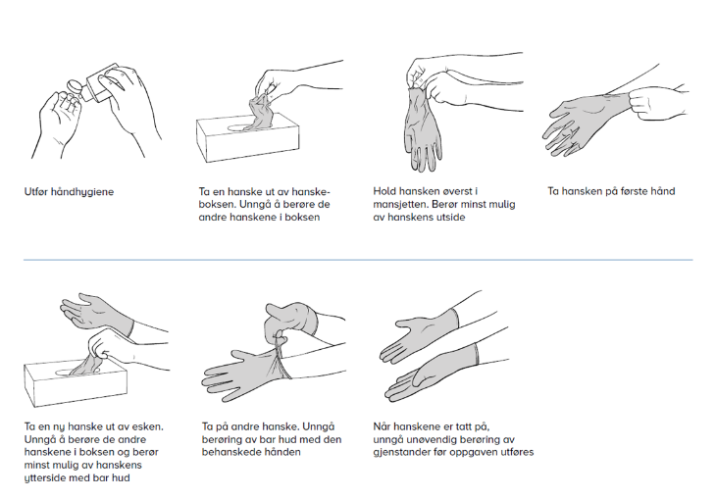
Påkledning av hansker

Slide 16
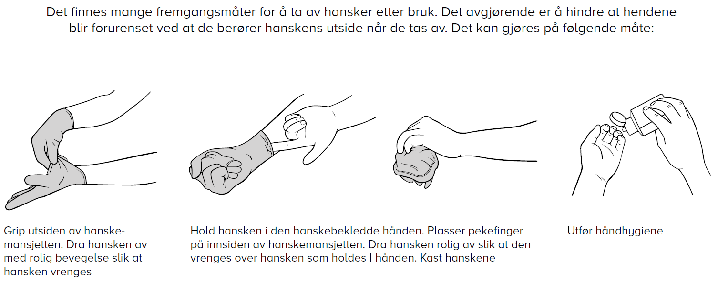
Avkledning av hansker

Slide 17
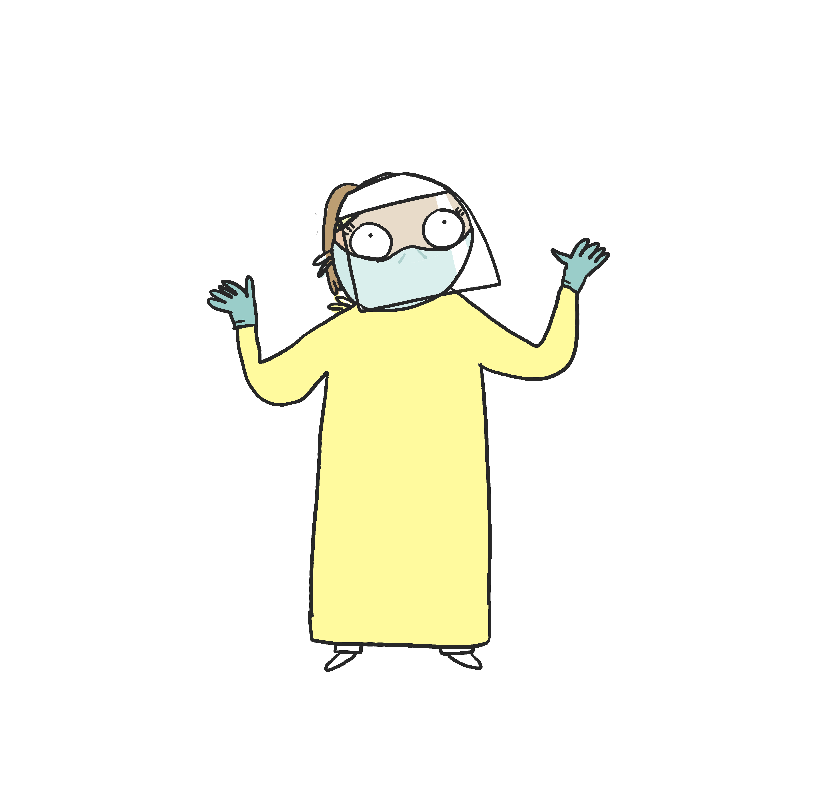
Bruk av hansker på isoleringsrom
Hansker benyttes ved all kontakt med pasienten og ved all kontakt med seng, utstyr, gjenstander og flater som kan være forurenset
Hansker tas først på når arbeid med pasient startes opp
Arbeidet organiseres slik at man jobber fra rent til mer urene områder
Når man skal begynne på en ny ren oppgave der hansker må benyttes, tas hansker av, håndhygiene utføres før nye hansker tas på

Slide 18
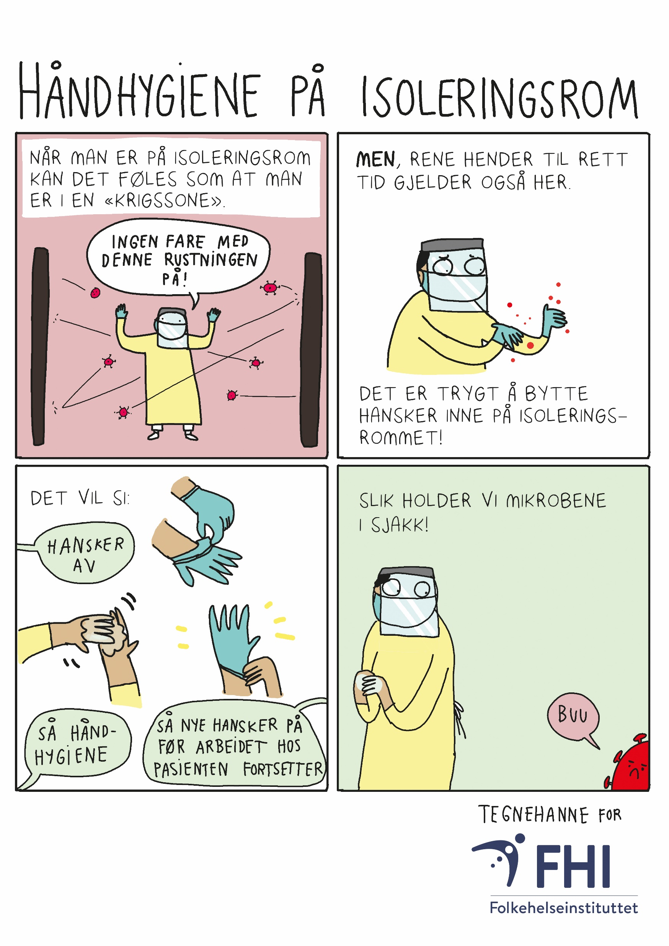

Slide 19
Oppsummering
Hansker og annet beskyttelsesutstyr har god effekt når det benyttes riktig og til rett tid.
Økt bruk av hansker fører til redusert etterlevelse av anbefalingene for håndhygiene.
Økt bruk av hansker fører til risiko for kontaminering av inventar og utstyr som følge av at man ikke tar av hanskene rett etter at urene oppgave er utført. Dette fører til økt risiko for smittespredning!

Slide 20
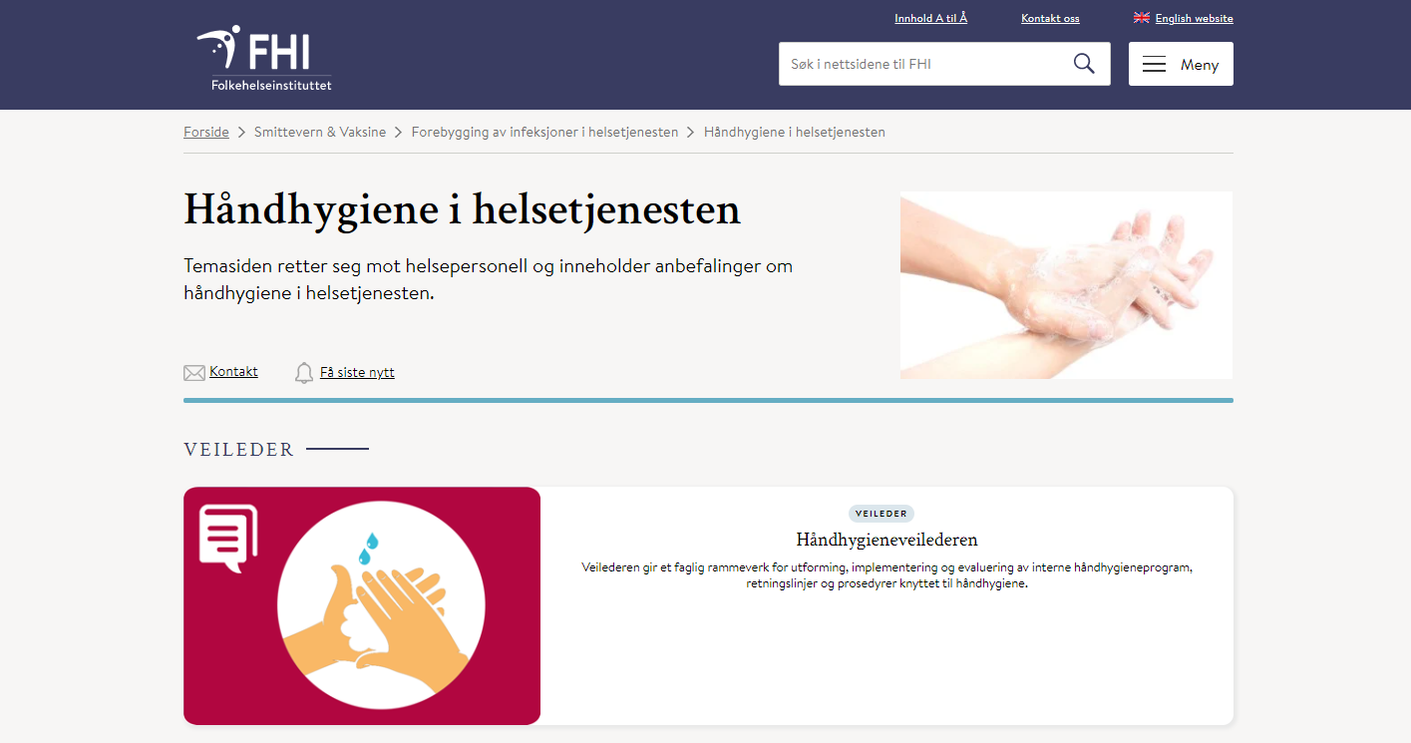
Referanser
Nasjonal veileder for håndhygiene
Temasiden om håndhygiene i
Helsetjenesten
Isoleringsveilederen

